Slide 1
Сигналы и мотивы -2
Поиск сигналов в последовательностях

Slide 2
Мини КР. Ответ и черновик
в письме
Об ошибках в PWM

Slide 3
1. Информационное содержание выравнивания последовательностей сигнала. LOGO. Сила сигнала
Слушайте внимательно: в конце занятия получите задание вычислить информационное содержание выравнивания

Slide 4
ШАГ 1. Подсчёт числа букв N(b,j)
1234567890123456
ACGCAAACGTTTTCTT
TCGCAAACGTTTGCTT
ACGCAAACGTTTTCGT
ACGCAAACGGTTTCGT
ACGCAACCGTTTTCCT
ACGCAAACGTGTGCGT
ACGCAATCGGTTACCT
GCGCAAACGTTTTCGT
AGGAAAACGATTGGCT
AAGCAAACGGTGATTT
ATGCAATCGGTTACGC
AGGCAAACGTTTACCT
GAGCAAACGTTTCCAC
 | 1 | 2 | 3 | 4 | 5 | 6 | 7 | 8 | 9 | 10 | 11 | 12 | 13 | 14 | 15 | 16
A | 10 | 2 | 0 | 1 | 13 | 13 | 10 | 0 | 0 | 1 | 0 | 0 | 4 | 0 | 1 | 0
G | 2 | 2 | 13 | 0 | 0 | 0 | 0 | 0 | 13 | 4 | 1 | 1 | 3 | 1 | 5 | 0
T | 1 | 1 | 0 | 0 | 0 | 0 | 2 | 0 | 0 | 8 | 12 | 12 | 5 | 1 | 3 | 11
C | 0 | 8 | 0 | 12 | 0 | 0 | 1 | 13 | 0 | 0 | 0 | 0 | 1 | 11 | 4 | 2
Всего | 13 | 13 | 13 | 13 | 13 | 13 | 13 | 13 | 13 | 13 | 13 | 13 | 13 | 13 | 13 | 13
G C C T A C C C C A T T A T T T…

Slide 5
ШАГ 2. Частоты букв f(b,j)
f(b,j) = N(b,j)/N в примере N=13
Частоты | 1 | 2 | 3 | 4 | 5 | 6 | 7 | 8 | 9 | 10 | 11 | 12 | 13 | 14 | 15 | 16
A | 0.77 | 0.15 | 0.00 | 0.08 | 1.00 | 1.00 | 0.77 | 0.00 | 0.00 | 0.08 | 0.00 | 0.00 | 0.31 | 0.00 | 0.08 | 0.00
G | 0.15 | 0.15 | 1.00 | 0.00 | 0.00 | 0.00 | 0.00 | 0.00 | 1.00 | 0.31 | 0.08 | 0.08 | 0.23 | 0.08 | 0.38 | 0.00
T | 0.08 | 0.08 | 0.00 | 0.00 | 0.00 | 0.00 | 0.15 | 0.00 | 0.00 | 0.62 | 0.92 | 0.92 | 0.38 | 0.08 | 0.23 | 0.85
C | 0.00 | 0.62 | 0.00 | 0.92 | 0.00 | 0.00 | 0.08 | 1.00 | 0.00 | 0.00 | 0.00 | 0.00 | 0.08 | 0.85 | 0.31 | 0.15
Всего | 1 | 1 | 1 | 1 | 1 | 1 | 1 | 1 | 1 | 1 | 1 | 1 | 1 | 1 | 1 | 1
G C C T A C C C C A T T A T T T…

Slide 6
Величина IС для буквы b в позиции j выравнивания
IC(b,j) = f(b,j)*log₂[f(b,j)/p(b)] = f(b,j)*w(b,j)
log₂[f(b,j)/p(b)] = w(b,j) – вес из матрицы PWM без псевдоотсчётов. IC(b,j) положительное число ⬄ f(b,j) > p(b) (как вычислять при f(b,j) = 0 ? )
Если f(b,j) = 0, то IC(b,j) = 0 (теорема)
Также IC(b,j) = 0 если частота f(b,j) = p(b)
Максимум IC(b,j) = log₂[1/p(b)] для минимальной p(b)

Slide 7
IC(b,j) = f(b,j)*log₂[f(b,j)/p(b)] =
= p(b)*[f(b,j)/p(b)]*log₂[f(b,j)/p(b)]=
= p(b)*xlog₂x где x = f(b,j)/p(b)

Slide 8
Величина IС(j) для колонки j
IC(j) = ∑_{b} f(b,j)*w(b,j))
Из формулы следует, что IC(j) – матожидание - веса в колонке при распределении вероятностей букв b заданного частотами букв в колонке
Теорема. 0 ≤ IC(j) ≤ (?) max(log₂ 1/p(b) ) При p(b) = ¼ имеем 2
Чем больше IC(j), тем больше частоты букв в колонке отличаются от ожидаемых, тем больше информации в колонке

Slide 9
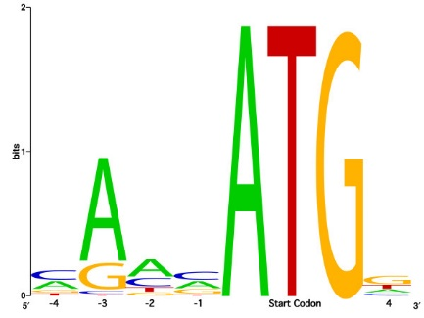
Информационное содержание IС выравнивания равно
IC = ∑_{j} IC(j)
В LOGO сигнала буквы имеют высоту, равную информационному содержанию букв

Slide 10
webLOGO. Спасибо Руслану за вопрос
Rseq = Smax − Sobs = log₂ N − (- Σ f(b) log₂f(b))
N = 4 для ДНК, т.к. 4е буквы, log₂ N = 2
IC(колонки) = Σ f(b) log₂ f(b) - Σ f(b) log₂ p(b)
При p(b) = ¼ для всех b получаем
IC(колонки) = Σ f(b) log₂ f(b) + 2* Σ f(b)
Совпадает с Rseq

Slide 11
Примеры сильных и слабых сигналов
Сигнал (мотив) читают белки и биологи. И те, и особенно другие, ошибаются
Сигнал сильный, если он вызывает ожидаемый ответ (какой сигнал, такой ответ).
Сигнал GATC в ДНК адресован эндонуклеазе рестрикции DpnII и двум ДНК метилтрансферазам M1.DpnII и M1.DpnII из стрептококка.
Ответ ДНК метилтрансфераз состоит в навешивании метильной группы на основания A на прямой и обратной цепи.
Ответ DpnII ПРИ ОТСУТСТВИИ метильных групп состоит в расщеплении обеих цепочек ДНК между G и предыдущим основанием.
Сигнал для DpnII сильный: есть сигнал => есть ответ. Зачем бы такие ферменты были нужны???
Красный светофор – сильный сигнал там, где машины не едут на красный цвет

Slide 12
Примеры
Сигнал CG (пишут CpG) в геноме человека адресован ДНК метилтрансферазе DNMT3A.
Ответ – метилирование по цитозину в одной цепочке. Однако не все сайты CpG метилированы. Сигнал не сильный. Наше знание того, как DNMT3A распознаёт CpG которые метилирует недостаточно для понимания происходящего in vivo.
Метилирование полуметилированных сайтов – сильный сигнал для DNTM1. На этом основана эпигенетика. При репликации ДНК DNTM1 восстанавливает метилирование по обеим цепочкам.

Slide 13
Примеры
Слабый сигнал:
Гомеодомен - консервативный ДНК-узнающий домен многих важных транскрипционных факторов эукариот
Узнаёт короткую последовательность ДНК
На основании наложения структр гомеодоменов найден единственный общий контакт домена с сайтом ДНК: Asn51 две водородных связи с аденином (!)
Сигнал NNANN слабый )))
Сильный сигнал:
Эндонуклеаза I-CreI семейства LAGLIDADG узнает такую последовательность. Вероятность обнаружить в геноме такую последовательность случайно близка к 0

Slide 14
Информационное содержание как мера силы сигнала
В грубом приближении два выравнивания с одинаковым информационным содержанием дадут одинаковое число «случайных» находок в «случайном» банке
Информационное содержание «выравнивания» из одной последовательности из n букв равно, 2n (по формуле)
Сколько раз случайно встретится слово длины n в геноме длины N? В грубом приближении
N/(4^{n}) раз
Значит если информационное содержание выравнивания равно 10, то случайных находок в геноме размера N будет
N/(4⁵) - примерно, 1 на 1000 п.н.
Надо понимать, что такая оценка грубая, но грубые оценки полезны!
ИС измеряет отклонение частот от случайного

Slide 15
2. Детектор мотивов MEME
Дано: длина искомого сигнала;
набор последовательностей, в которых предполагается наличие сигнал
Результат: один или несколько достоверных мотивов. Для каждого мотива выравнивание, LOGO и PWM

Slide 16
Алгоритм MEME
Последовательно берем фрагмент заданной длины в каждой последовательности, ищем похожие фрагменты в других последовательностях, строим выравнивание. Берем базовые частоты букв из дополнения.
Для каждого выравнивания получаем PWM с максимальным весом, используя алгоритм EM (Expectation maximization)
Выбираем заданное число PWM с лучшим весом
Если задан поиск мотивов разной длины, то все заказанные длины перебираются

Slide 17
Алгоритм EM (Expectation maximization)
На входе выравнивание и PWM
По очереди удаляем фрагмент из выравнивания, и заменяем его на лучший по PWM фрагмент в соответствующей последовательности
Находим максимальный вес, записываем PWM с максимальным весом

Slide 18
E-value мотива, найденного с помощью MEME
MEME улучшалась несколько раз
В классическом варианте
Нужно одно число на выравнивание (аналог веса для BLAST). Это число – информационное содержание
E-value должно показывать матожидание числа мотивов с тем же или большим IC, получаемых поиском MEME в случайном банке того же размера и состава
Хорошей математической теории, позволяющей быстро вычислить E-value нет.
Используют эвристические алгоритмы
Лучше находит дополнительные аргументы в пользу мотива

Slide 19
Задание со * по коронавирусам
Придумать как вычислять p-value для сигналов синтеза субгеномных мРНК используя свойства таких сигналов

Slide 20
Ограничения MEME
Предположение о независимости позиций выравнивания
Находит только мотивы без гэпов
Последовательности должны быть как можно короче и содержать минимум шума
После 40 последовательностей, включение дополнительных последовательностей не улучшает работу алгоритма

Slide 21
Gibbs Sampling
Первый шаг такой же, как в MEME: выбор выравнивания A из случайных фрагментов
Шаг состоит в удалении одного фрагмента и замене его случайным фрагментом из той же последовательности => новое выравнивание B
Если I(B) > I(A), то берем B
Если I(B) < I(A), то с вероятностью берем B, иначе оставляем A
В начале “температура” T большая => почти все замены на худшее выравнивание B принимаются; с каждым шагом температура понижается, так что все более жесткие условия на то, чтобы взять B.
“Тепловой отжиг”
P = exp [ (I(B) – I(A)) / T ]

Slide 22
Как-то упустил что наши люди – коллеги - тоже сделали детектор мотивов
Chipmunk (https://opera.autosome.ru/chipmunk/discovery)
Можете попробовать в своей задаче

Slide 23
3. Find Individual Motif Occurrences (FIMO)
FIMO ищет встречи каждого из входных мотивов по очереди, независимо друг от друга
Использует алгоритм динамического программирования
Вычисляет p-value для каждой находки.
Из-за проблемы множественного тестирования, p-value неправильно считать единственным показателем хорошей находки
FIMO instead reports for each P-value a corresponding q-value, which is defined as the minimal FDR threshold at which the P-value is deemed significant

Slide 24
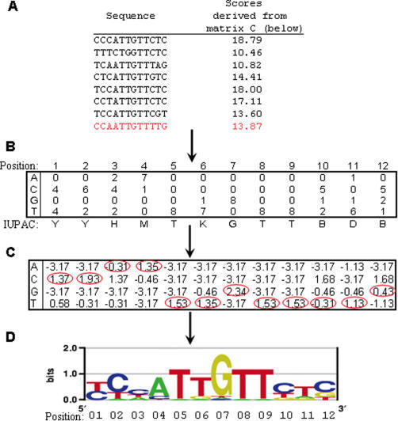
Поиск мотива с использованием позиционно-весовой матрицы
Вес (I(bj) основания b в данной позиции j
I(bj)=f(bj)*log f(bj) — p(b)*log p(b),
где f(bj) — частота основания и в позиции j выравнивания, p(b) — фоновая частота основания b
Вес позиции — сумма по столбцу, вес мотива — сумма весов позиций
GuhaThakurta D. Computational identification of transcriptional regulatory
elements in DNA sequence. Nucleic Acids Res. 2006 Jul 19;34(12):3585-98.

Slide 25
Набор программ для работы с мотивами

Slide 26
MAST – другая программа из пакета MEME для поиска новых сигналов по нескольким PWM в большом наборе последовательностей

Slide 27
КОНЕЦ ПРЕЗЕНТАЦИИ

Slide 28
4. Сужение области поиска мотива
Чем меньше область поиска тем надежнее детектируются мотивы

Slide 29
ChIP-seq
Chromatin immunoprecipitation (Chip) с последующим высокопроизводительным секвенированием
Эксперимент и анализ данных
29

Slide 30
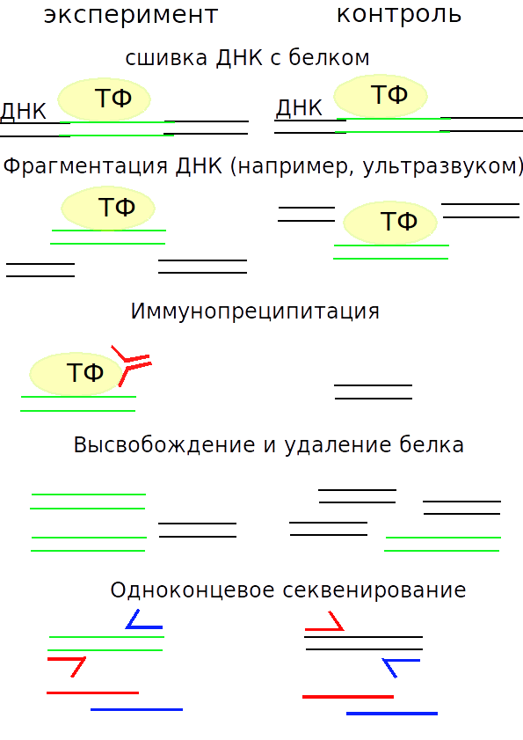
Эксперимент
30

Slide 31
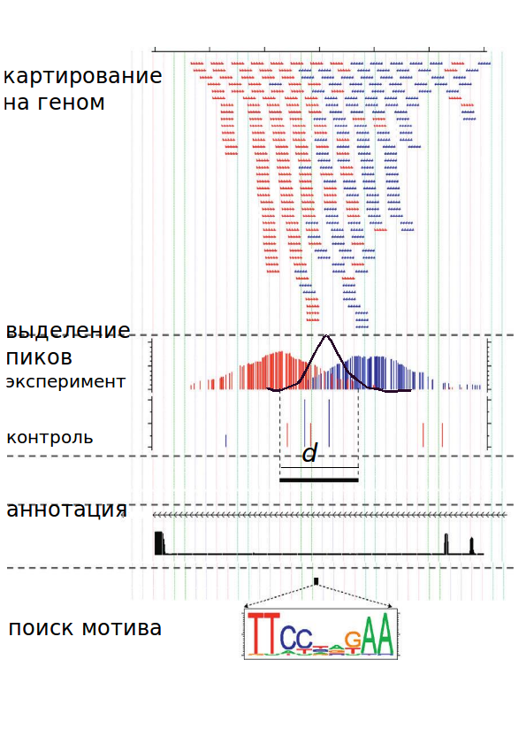
Анализ данных ChIP-seq
Ma W, Wong WH. The analysis of ChIP-Seq data. Methods Enzymol. 2011;497:51-73.
31

Slide 32
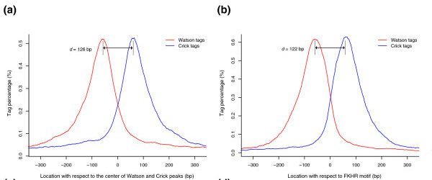
Выбор величины сдвига
Длина секвенированного фрагмента — 200 п.н.
Такой сдвиг пиков проискодит, если длина анализируемого фрагмента примерно равна длине секвенируемого фрагмента
Zhang Y, et al. Model-based analysis of ChIP-Seq (MACS). Genome
Biol. 2008;9(9):R137.
32

Slide 33
Выбор достоверных пиков
Сравнивают пики в эксперименте и контроле, считают p-value.
http://crazyhottommy.blogspot.ru/2013_12_01_archive.html
33

Slide 34
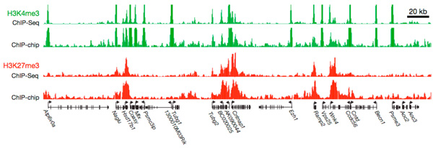
Связывание с хроматином
Нет асимметрии пиков
http://compbio.pbworks.com/w/page/
16252888/Epigenetic%20Regulation
34

Slide 35
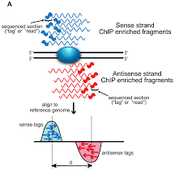
Примеры
Данные экспериментов ChiP-Seq
Upstream области коэкспрессирующихся генов
CCTACGCAAACGTTTTCTTTTT
GTCTCGCAAACGTTTGCTTTCC
CACACGCAAACGTTTTCGTTTA
TCCACGCAAACGGTTTCGTCAG
GCCACGCAACCGTTTTCCTTGC
GATACGCAAACGTGTGCGTCTG
CCGACGCAATCGGTTACCTTGA
GTTGCGCAAACGTTTTCGTTAC
А это выравнивание – то, что нужно найти в более
длинных последовательностях
Notes:
Задача – найти … что? Мотив – т.е. описание того, что узнает белок.
ChiP-Seq - объяснить

Slide 36
Примеры
Данные экспериментов ChiP-Seq
Upstream области коэкспрессирующихся генов
CCTACGCAAACGTTTTCTTTTT
GTCTCGCAAACGTTTGCTTTCC
CACACGCAAACGTTTTCGTTTA
TCCACGCAAACGGTTTCGTCAG
GCCACGCAACCGTTTTCCTTGC
GATACGCAAACGTGTGCGTCTG
CCGACGCAATCGGTTACCTTGA
GTTGCGCAAACGTTTTCGTTAC
А это выравнивание – то, что нужно найти в более
длинных последовательностях
Notes:
Задача – найти … что? Мотив – т.е. описание того, что узнает белок.
ChiP-Seq - объяснить

Slide 37
Chip-seq эксперимент, позволяющий находить сайты связывания конкретного белка с ДНК с помощью NGS

Slide 38
Поиск точных последовательностей или паттернов
Ищем подпоследовательности или паттерны,которые:
часто встречаются в наборе последовательностей, связывающихся с белком, и
не встречаются в контрольном наборе
Недостатки — ищет точное совпадение, в то время как большинство сайтов связывания ТФ устроены более сложно
Метод применим, например, для сайтов рестрикции систем рестрикции-модификации, которые обычно определены однозначно:
GATC
CCNGG
GGWCC
Notes:
Подходят – сайты рестрикции

Slide 39
Теория Как учесть зависимость позиций сигнала?
Недостатки PWM и других подходов с весом выравнивания
Предположение о независимости букв в колонках. (Есть работы о том, что часто это близко к реальности)
Учет колонок даже тех, в которых фактически нет значимого сигнала (есть работа, в которой предлагается способ уменьшить их роль) пример
Предложение: при поиске de novo найти слова, в т.ч. вырожденные, которые встречаются чаще, чем ожидалось бы в соответствии со статистической моделью
Если удается найти правильные слова, то придумать правило как их использовать для поиска

Slide 40
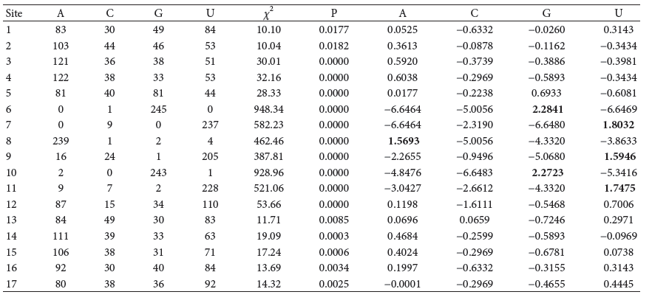

Slide 41
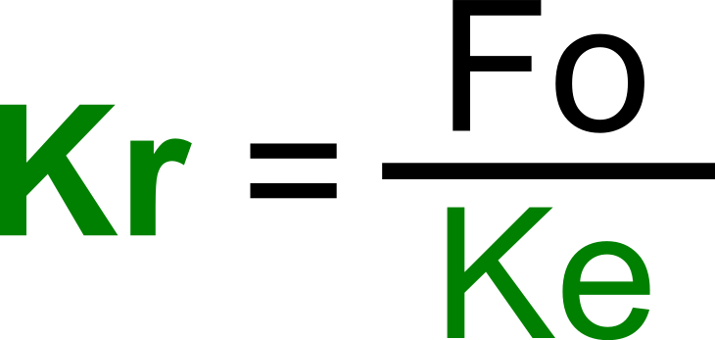
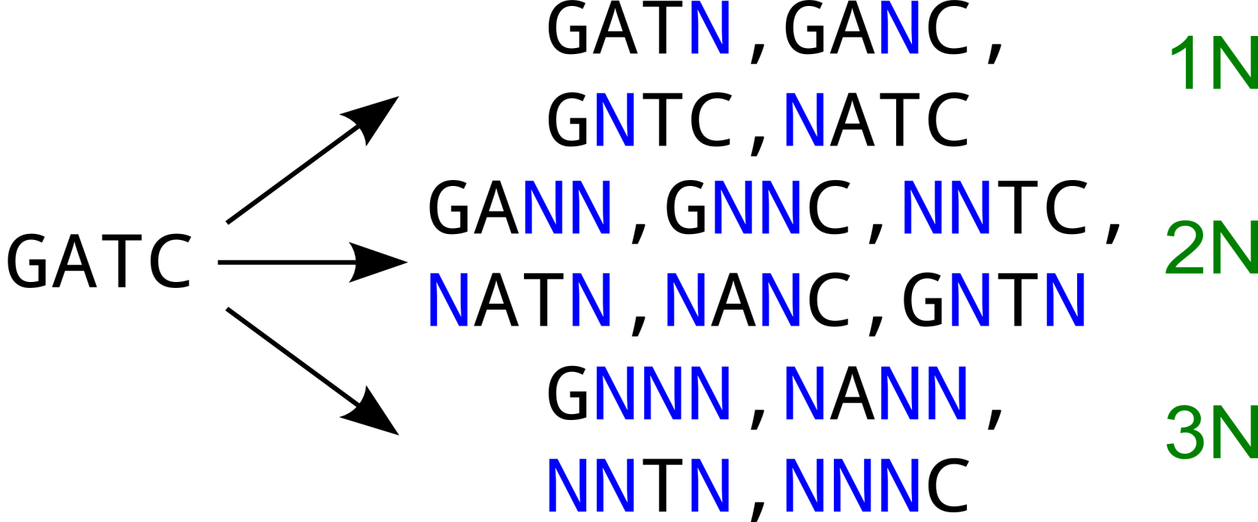
Оценка контраста сайта

Slide 42
Сайт посадки рибосомы (прокариоты)

Slide 43
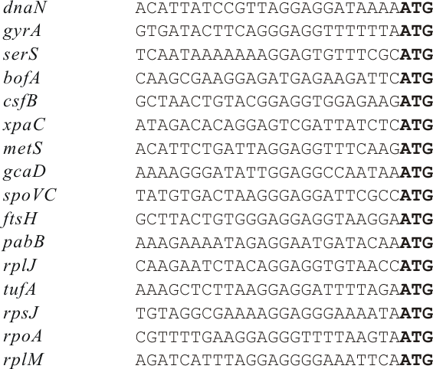
Начала генов Bacillus subtilis
Источник: РГМ

Slide 44
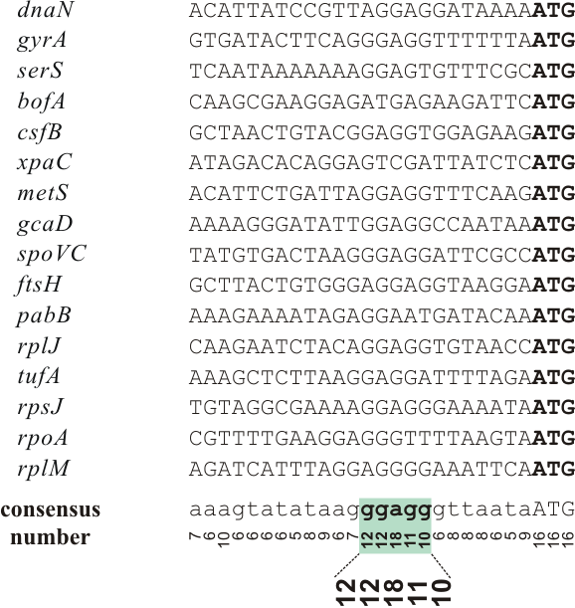
Источник: РГМ

Slide 45
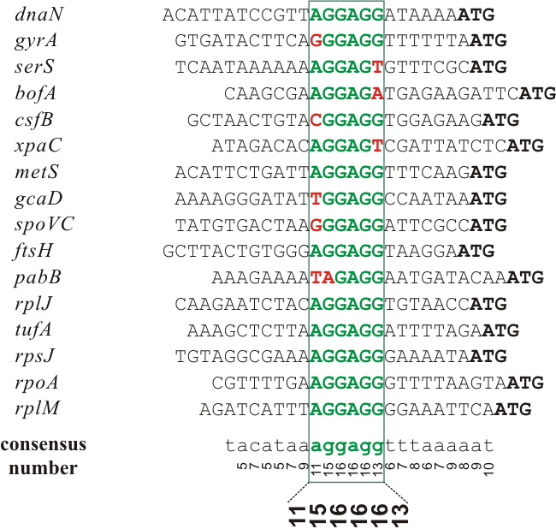
Источник: РГМ

Slide 46
конец

Slide 47
Позиционно-весовая матрица выравнивания (без гэпов)
Notes:
Здесь – про PWM

Slide 48
Позиционная весовая матрица PWM. (По РГМ)
Частоты букв в колонках. Пример.
Упражнение. Посчитайте вес последовательности
A C A C T T T C G G G T A C G T
относительно этой PWM.

Slide 49
Обоснование PWM
Для каждой буквы b_{j} из слова S мы можем оценить вероятность ее увидеть в столбце j частотой F(b_{j}, j)
Произведение P(S|выравнивание) = Π_{j}F(b_{j}, j) по всем позициям оценивает вероятность слова S быть похожим на выравнивание. Чем больше частоты букв каждой позиции, тем выше вероятность слова S
Нужен контроль того, насколько эта вероятность велика. Контролем будем считать вероятность увидеть слово S в геноме. И считать ее будем как произведение частот букв из S в геноме: P(S) = Π_{j} p_{bj}
Решение про сходство S с выравниванием принимается просто: что вероятнее, тому и верим:
Если P(S|выравнивание) >> P(S), то S похоже на выравнивание
Если P(S) << P(S|выравнивание) , то S больше похоже на случайное слово из генома на выравнивание
Мерой сходства служит отношение правдоподобия P(S|выравнивание)/P(S). На практике всегда переходят к логарифмам – чтобы не умножать, а складывать:
W(S, выравнивание) = ln (P(S|выравнивание)/P(S))
Напишите выражение для W как сумму по позициям
49

Slide 50
РГМ* придумали свою формулу для
W(b,j)
W (b, j) = ln [N (b, j)+0,5] – 0,25 Σ_{i} ln [N (i, j)+0,5]
РГМ вместо базовой вероятности буквы p(b) в геноме использует такую
штуку :
p(b,j) = M( {F(A, j), F(T,j), F(G,j), F(C, j) } )
где M(…) обозначает среднее геометрическое четырех частот
У них базовая частота меняется от колонки к колонки, но не зависит от буквы!
КРУТЫЕ!
Имею документ, подписанный лично А.А.Мироновым, что формула верна ☺ ААл
*Равчеев, Гельфанд, Миронов

Slide 51
Обозначения, S = (b₁. b₂,…, b_{m}) – посл., выровненная с выравниванием
N | Число последовательностей | f(b,j) | = N(b,j)/N | Частота буквы b в колонке j
i | i-я последовательность | F(b,j) | = (N(b,j)+ε_{b})/(N+ε) ε = Σ_{b} ε_{b} | Частота буквы b в колонке j с учетом псевдокаунтов
m | Число колонок | I(b,j) | = F(b,j)·log₂[F(b,j)/p_{b}] | Информационное содержание буквы b в колонке j
j | j-я колонка | I(j) | = Σ_{b} I(b,j) | Информационное содержание колонки j
N(b,j) | Число букв b в колонке j | I | = Σ_{j} I(j) | Информационное содержание выравнивания сигналов
S | Последовательность длины m | W(b,j) | = ln F(b,j)/p_{b} | Вес буквы b относительно колонки j
b | Буква A,T,G или C | W(S) | = Σ_{j} W(b_{j} ,j) | Вес последовательности относительно выравнивания

Slide 52
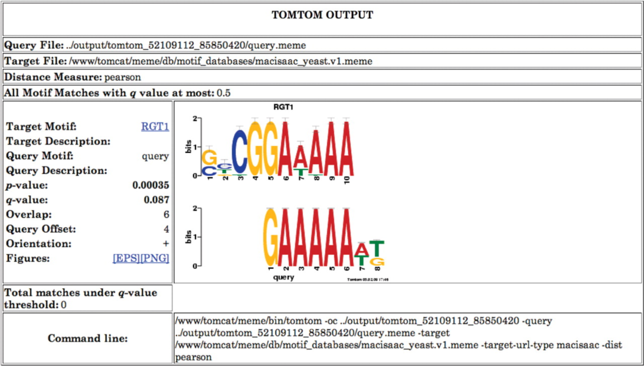
Tomtom output
From: MEME Suite: tools for motif discovery and searching
Nucleic Acids Res. 2009;37(suppl_2):W202-W208. doi:10.1093/nar/gkp335
Figure Legend:
The figure shows the Tomtom output from searching a single DNA motif against a collection of yeast transcription factor binding site motifs identified via ChIP-seq (9). Tomtom shows that the query motif closely resembles the binding motif for transcription factor RGT1.
Date of download: 4/13/2017
© 2009 The Author(s)This is an Open Access article distributed under the terms of the Creative Commons Attribution Non-Commercial License (http://creativecommons.org/licenses/by-nc/2.0/uk/) which permits unrestricted non-commercial use, distribution, and reproduction in any medium, provided the original work is properly cited.
Notes:
52

Slide 53
FIMO output
From: MEME Suite: tools for motif discovery and searching
Nucleic Acids Res. 2009;37(suppl_2):W202-W208. doi:10.1093/nar/gkp335
Figure Legend:
Date of download: 4/13/2017
© 2009 The Author(s)This is an Open Access article distributed under the terms of the Creative Commons Attribution Non-Commercial License (http://creativecommons.org/licenses/by-nc/2.0/uk/) which permits unrestricted non-commercial use, distribution, and reproduction in any medium, provided the original work is properly cited.
Notes:
53

Slide 54
Полезные ссылки
Анализ данных ChiPSeq https://books.google.ru/books?hl=ru&lr=&id=YC2K_v1mficC&oi=fnd&pg=PA135&dq=makeev+vsevolod&ots=uSo84sL8A6&sig=xOTJH2RcPWhsjL7cBELQqkCkyfI&redir_esc=y#v=onepage&q=makeev%20vsevolod&f=true
Bailey TL, Williams N, Misleh C, Li WW. MEME: discovering and analyzing DNA and protein sequence motifs. Nucleic Acids Research. 2006;34(Web Server issue):W369-W373. doi:10.1093/nar/gkl198.
Tran NTL, Huang C-H. A survey of motif finding Web tools for detecting binding site motifs in ChIP-Seq data. Biology Direct. 2014;9:4. doi:10.1186/1745-6150-9-4.
Kulakovskiy IV, Makeev VJ. DNA sequence motif: a jack of all trades for ChIP-Seq data. Adv Protein Chem Struct Biol. 2013;91:135-71.

Slide 55
Сравнение двух PWM
Как в MEME
Vorontsov et co-authors https://almob.biomedcentral.com/articles/10.1186/1748-7188-8-23

Slide 56
Некоторые термины
Сигнал – то, что узнает белок. Иногда и он тоже может ошибаться .
Мотив – описание сигнала, придуманное человеком;
обычно, основано на последовательности
позволяет предсказывать в геноме сигналы – сайты, с которыми связывается изучаемый белок
Идеал: предсказываются все сигналы и не предсказывается ни одного сигнала в геноме там, где их нет – НЕДОСТИЖИМ ☹
RRvnGAAASKGAAASK
GAAAGTGAAA
Notes:
Что такое сигнал? То, что узнает белок. В частности, может узнавать кривизну ДНК или ее «сгибаемость»
Что такое мотив? Описание сигнала для человека
Профиль – не понял. Это ЛОГО
В паттерне можно еще кое-чего отобразить – кратностями и др. А большие и маленькие – ничего не значат.

Slide 57
Виды описаний сигналов (мотивов)
Пусть есть выравнивание последовательностей известных или предполагаемых сигналов
CCTACGCAAACGT
GTCTCGCAAACGT
GCCACGCAACCGT
Консенсус — способ отображения мотива, в котором в каждой позиции указывается самое частое основание/аминокислота
Паттерн – указание допустимых букв в каждой позиции
LOGO – в каждой позиции каждая буква изображаются прямоугольником высоты, равной её информационному содержанию (ждите!)
Позиционная весовая матрица PWM – вес каждой буквы в каждой позиции (ждите)
Профиль – обобщение PWM, позволяющее учитывать делеции и вставки (позже); другая математика
GCCACGCAAACGT
SMMWCGCAAMCGT или
[GC][TC]…[AC]CGT

